Slide 1
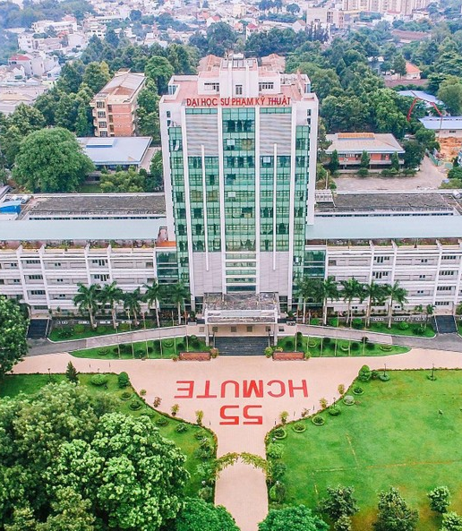

`
Mình là Phạm Quốc Khánh
Cựu sinh viên Cơ điện tử K17
1. Những kết quả nổi bật mình đã đạt được khi học đại học
“Học đại học đừng học đại”
BẬT MÍ “TIPS” CẦN THIẾT ĐỂ “HỌC TỐT” ĐẠI HỌC
Trình bày: Phạm Quốc Khánh, Cựu SV CĐT K17

Slide 2
`
Mình là Phạm Quốc Khánh
Cựu sinh viên Cơ điện tử K17
Những kết quả nổi bật mình đã đạt được khi học đại học
Tốt nghiệp thủ khoa với GPA 8.53
Điểm rèn luyện 100. Điểm CTXH 556
Sinh viên 5 tốt cấp thành phố năm 2018. Sinh viên 5 tốt cấp trường 3 năm liên tiếp
Hai lần đạt giải Ba cuộc thi Olympic Cơ học toàn quốc
Bí thư Đoàn khoa Cơ khí chế tạo máy (2019 - 2021)
Đảng viên hoàn thành xuất sắc nhiệm vụ năm 2020, 2021
Bằng khen của Thành Đoàn, Hội sinh viên TP.HCM
Có được việc làm ngay sau khi tốt nghiệp ĐH với mức lương khởi điểm 12 triệu đồng
Đang hoàn thành chương trình Thạc sĩ với GPA 9.20
…
“Học đại học đừng học đại”
BẬT MÍ “TIPS” CẦN THIẾT ĐỂ HỌC TỐT ĐẠI HỌC
Trình bày: Phạm Quốc Khánh, Cựu SV CĐT K17

Slide 3
Những kết quả nổi bật mình đã đạt được khi học đại học
Mình đã có những “Tips” để đạt được những kết quả trên! Và mình đến đây để chia sẻ những “Tips” này đến các bạn.
Bạn đã sẵn sàng để bắt đầu?

Slide 4




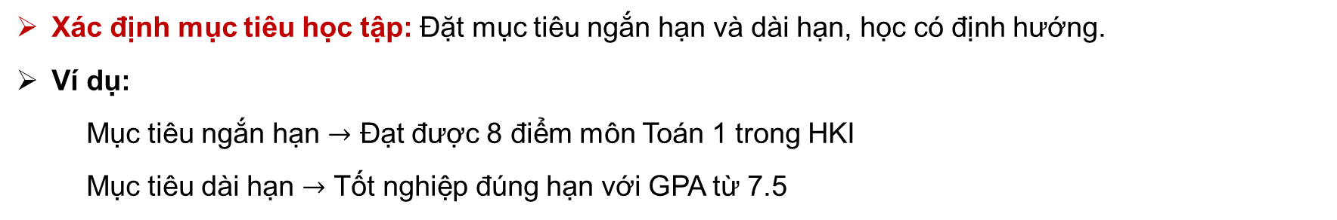
Tip 1: Phương pháp học tập hiệu quả
Xác định mục tiêu học tập: Đặt mục tiêu ngắn hạn và dài hạn, học có định hướng.
Ví dụ:
Mục tiêu ngắn hạn $→$ Đạt được 8 điểm môn Toán 1 trong HKI
Mục tiêu dài hạn $→$ Tốt nghiệp đúng hạn với GPA từ 7.5
Mình đã có những “Tips” để đạt được những kết quả trên! Và mình đến đây để chia sẻ những “Tips” này đến các bạn.
S
M
A
R
T
Bạn đã sẵn sàng để bắt đầu?
Specific
Cụ thể, rõ tàng
Measurable
Đo lường được
Achievable
Tính khả thi
Relevant
Phù hợp
Time-bound
Có thời hạn
Quan trọng
LÊN LỊCH
THỰC HIỆN NGAY
HUỶ BỎ
UỶ THÁC
Không
quan trọng
Không khẩn cấp
Khẩn cấp

Slide 5
Tip 1: Phương pháp học tập hiệu quả
Quản lý thời gian: Có kế hoạch cụ thể mỗi ngày theo từng khung thời gian.
Tránh sự trì hoãn: Nghiêm túc với bản thân, có kế hoạch cụ thể từng ít một để bản than thích nghi.
Ví dụ: Sử dụng các công cụ nhắc lịch và lên kế hoạch (to-do list, calendar,…), hoặc tự nhắc nhở bản thân.
Quan trọng
LÊN LỊCH
THỰC HIỆN NGAY
HUỶ BỎ
UỶ THÁC
Không
quan trọng
Không khẩn cấp
Khẩn cấp
Thầy cô, chuyên gia
Bài giảng của các thầy cô
Hội thảo, chuyên đề, chia sẻ từ các chuyên gia
Bạn bè, anh chị khoá trước
“Học thầy không tày học bạn”
Group học tập, chia sẻ từ bạn bè và anh chị khoá trước
S
M
A
R
T
Học tập
Sách báo, Internet
Bài giảng, giáo trình cung cấp kiến thức nền tảng, dễ tiếp cận
Nguồn tài liệu phong phú từ internet
Nghiên cứu cá nhân, trải nghiệm thực tế
Thực hành, thực tập, tham gia dự án
Nghiên cứu khoa học
Specific
Cụ thể, rõ tàng
Measurable
Đo lường được
Achievable
Tính khả thi
Relevant
Phù hợp
Time-bound
Có thời hạn

Slide 6
Tip 1: Phương pháp học tập hiệu quả
Phương pháp học chủ động: Tự học, tìm hiểu kiến thức ngoài sách giáo khoa, tham gia các khóa học bổ trợ.
Nhóm học tập: Điều này rất cần thiết khi học ở đại học.
Thầy cô, chuyên gia
Bài giảng của các thầy cô
Hội thảo, chuyên đề, chia sẻ từ các chuyên gia
Bạn bè, anh chị khoá trước
“Học thầy không tày học bạn”
Group học tập, chia sẻ từ bạn bè và anh chị khoá trước
Học tập
Sách báo, Internet
Bài giảng, giáo trình cung cấp kiến thức nền tảng, dễ tiếp cận
Nguồn tài liệu phong phú từ internet
Nghiên cứu cá nhân, trải nghiệm thực tế
Thực hành, thực tập, tham gia dự án
Nghiên cứu khoa học
Quan trọng
LÊN LỊCH
THỰC HIỆN NGAY
HUỶ BỎ
UỶ THÁC
Không
quan trọng
Không khẩn cấp
Khẩn cấp

Slide 7
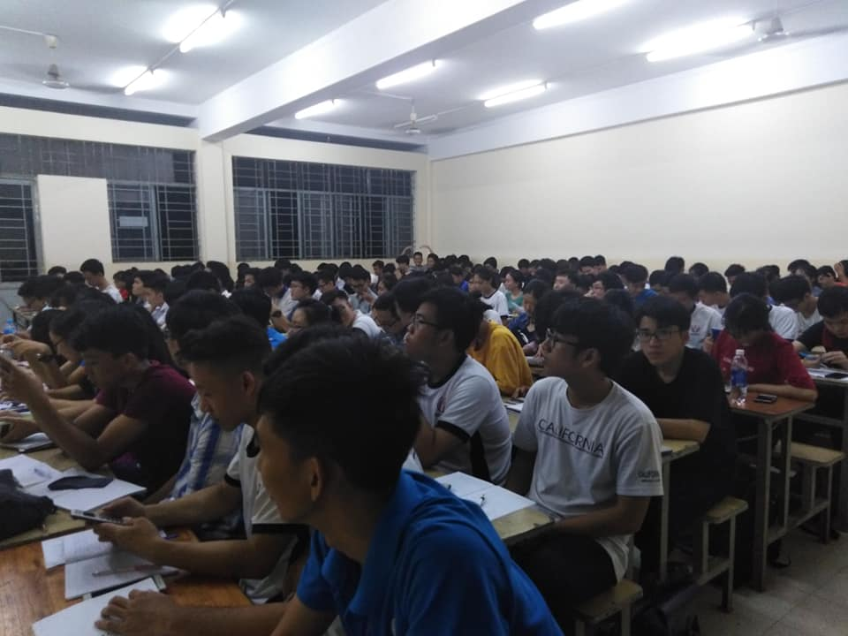
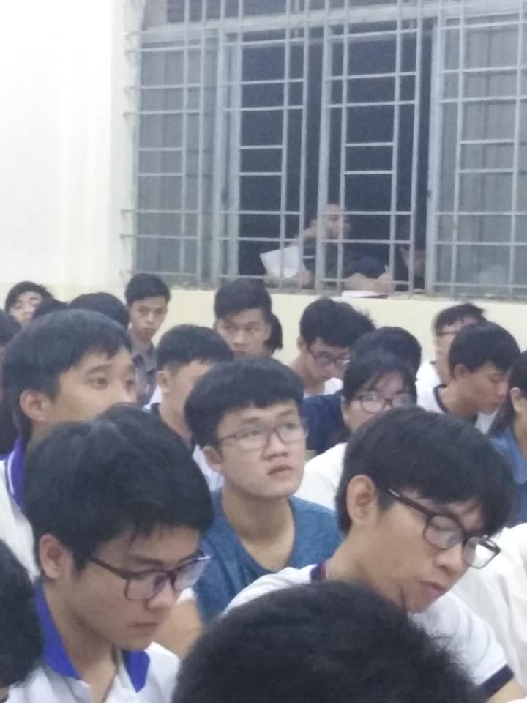
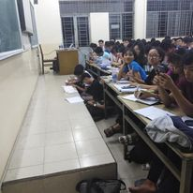
Tip 1: Phương pháp học tập hiệu quả
Kỹ năng học nhóm và làm việc nhóm: Cách phối hợp với bạn bè để học tập hiệu quả hơn.
Chia sẻ kiến thức, hướng dẫn lại cho người khác là cách học tốt nhất.
Thầy cô, chuyên gia
Bài giảng của các thầy cô
Hội thảo, chuyên đề, chia sẻ từ các chuyên gia
Bạn bè, anh chị khoá trước
“Học thầy không tày học bạn”
Group học tập, chia sẻ từ bạn bè và anh chị khoá trước
Học tập
Sách báo, Internet
Bài giảng, giáo trình cung cấp kiến thức nền tảng, dễ tiếp cận
Nguồn tài liệu phong phú từ internet
Nghiên cứu cá nhân, trải nghiệm thực tế
Thực hành, thực tập, tham gia dự án
Nghiên cứu khoa học

Slide 8
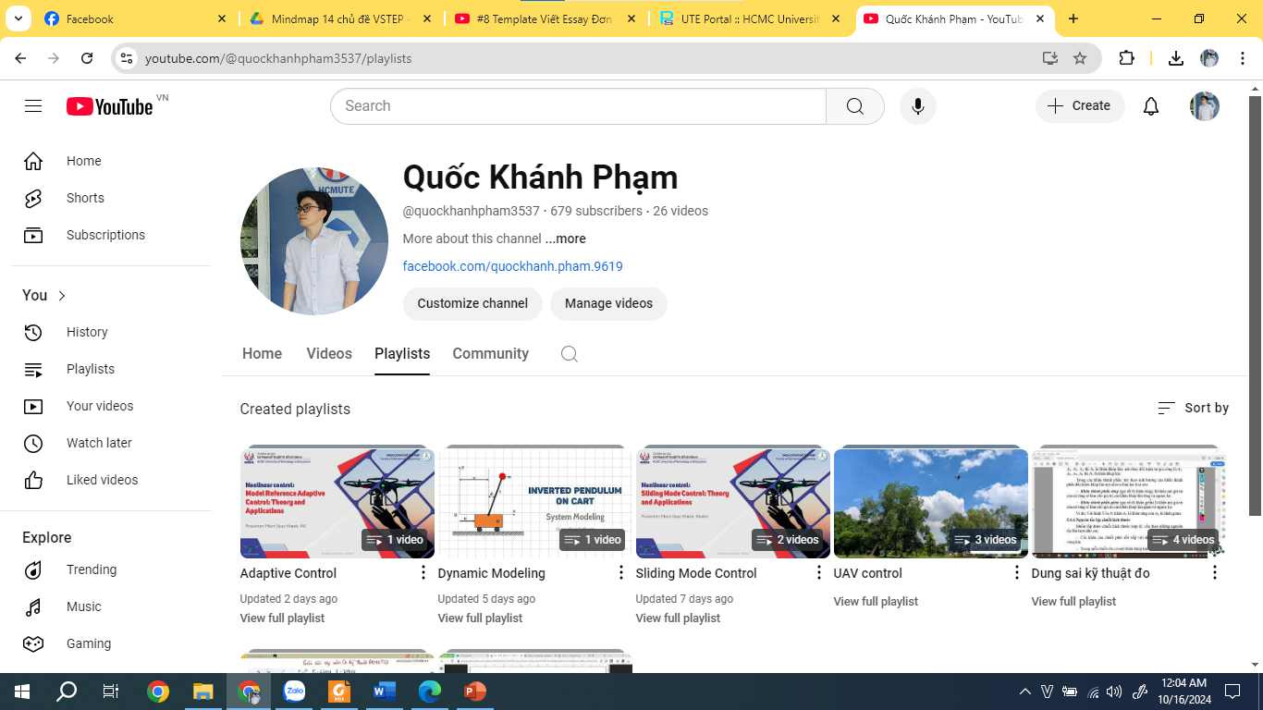
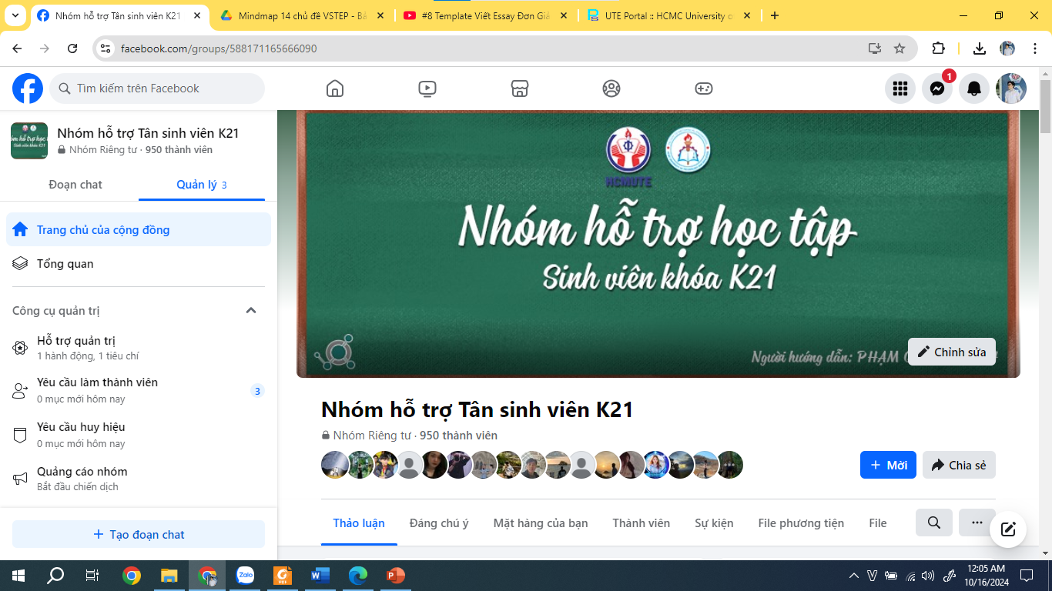
Tip 1: Phương pháp học tập hiệu quả
Kỹ năng học nhóm và làm việc nhóm: Cách phối hợp với bạn bè để học tập hiệu quả hơn.
Chia sẻ kiến thức, hướng dẫn lại cho người khác là cách học tốt nhất.

Slide 9
Tip 2: Không ngừng rèn luyện các kỹ năng mềm
KHUNG NĂNG LỰC ASK
Thiết lập mục tiêu
Quản lý thời gian
Lập luận/suy luận
Phản biện
Giao tiếp
Đàm phán
Lên kế hoạch
…
Trách nhiệm
Hợp tác
Trung thực
Nhiệt huyết
Tự tin
Động lực tự thân
Chính trực
…
KỸ NĂNG
(Skill)
THÁI ĐỘ
(Attitude)
KIẾN THỨC
(Knowledge)
Cơ bản, lý thuyết, thông tin, thực tế, số liệu, khoa học, công nghệ,…
* Dựa trên ý tưởng nền tảng của Benjamin Bloom (1956)

Slide 10
Tip 2: Không ngừng rèn luyện các kỹ năng mềm
Làm việc nhóm
Trình bày vấn đề
Thuyết trình
Rèn luyện kỹ năng mềm từ quá trình học tập
Biết tận dụng các cơ hội rèn luyện kỹ năng từ quá trình học tập

Slide 11
Tip 2: Không ngừng rèn luyện các kỹ năng mềm
Lên kế hoạch
Phát biểu trước đám đông
Lãnh đạo
Rèn luyện kỹ năng mềm từ việc tham gia các CLB, Đội nhóm, tham gia Đoàn – Hội

Slide 12
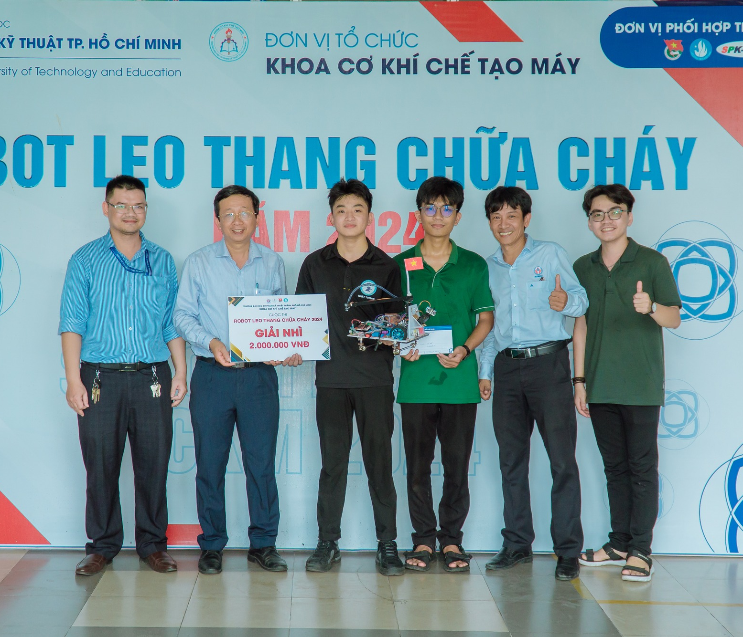
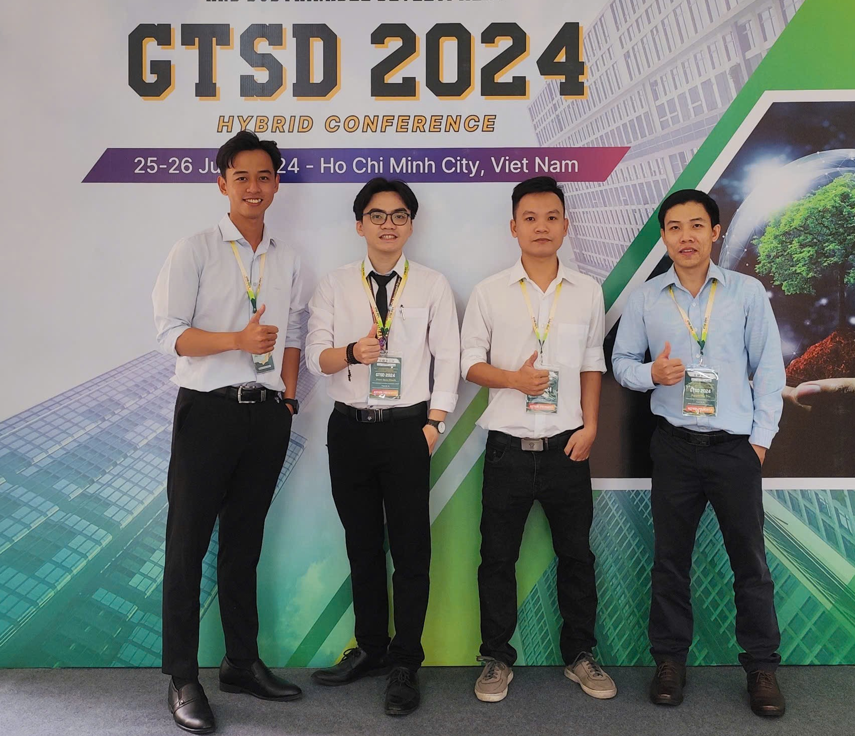
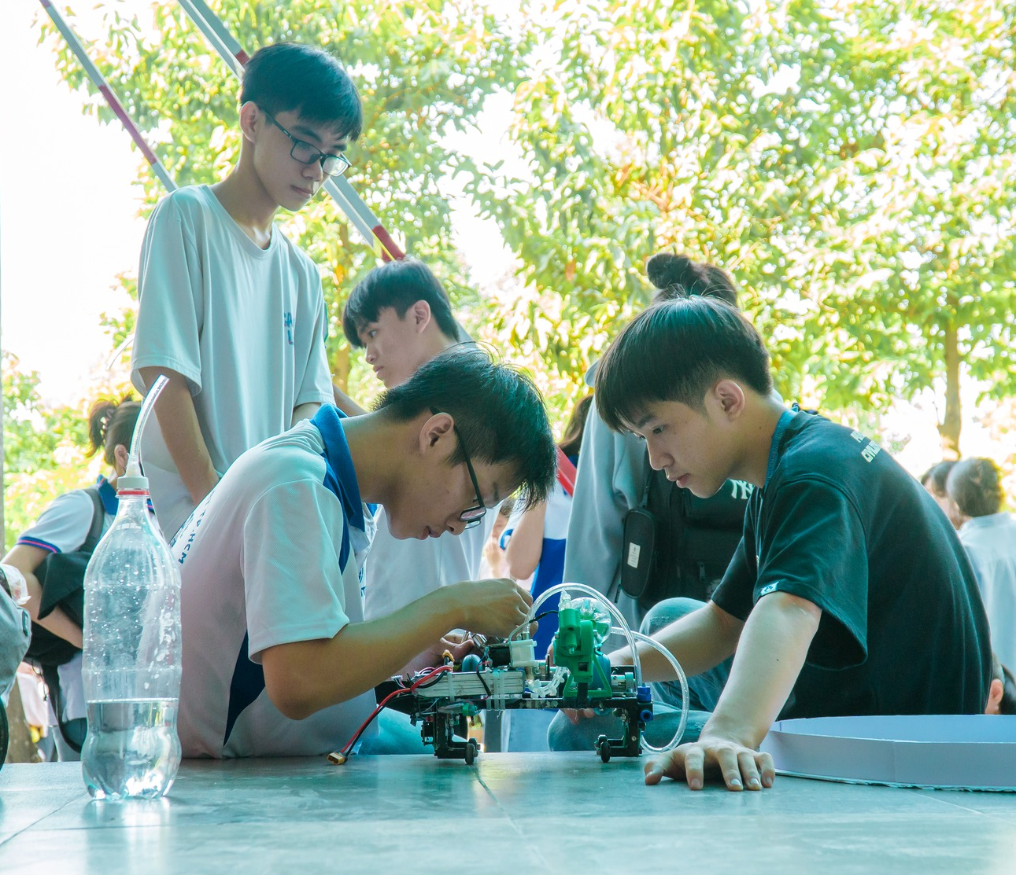
Tip 2: Không ngừng rèn luyện các kỹ năng mềm
Rèn luyện kỹ năng mềm từ việc tham gia Nghiên cứu khoa học, các cuộc thi học thuật
Rèn luyện kỹ năng mềm từ các công việc part time

Slide 13
Tip 3: Duy trì động lực và thái độ học tập
HOẠT ĐỘNG NGOẠI KHOÁ
HỌC TẬP

Slide 14
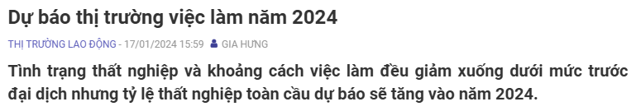
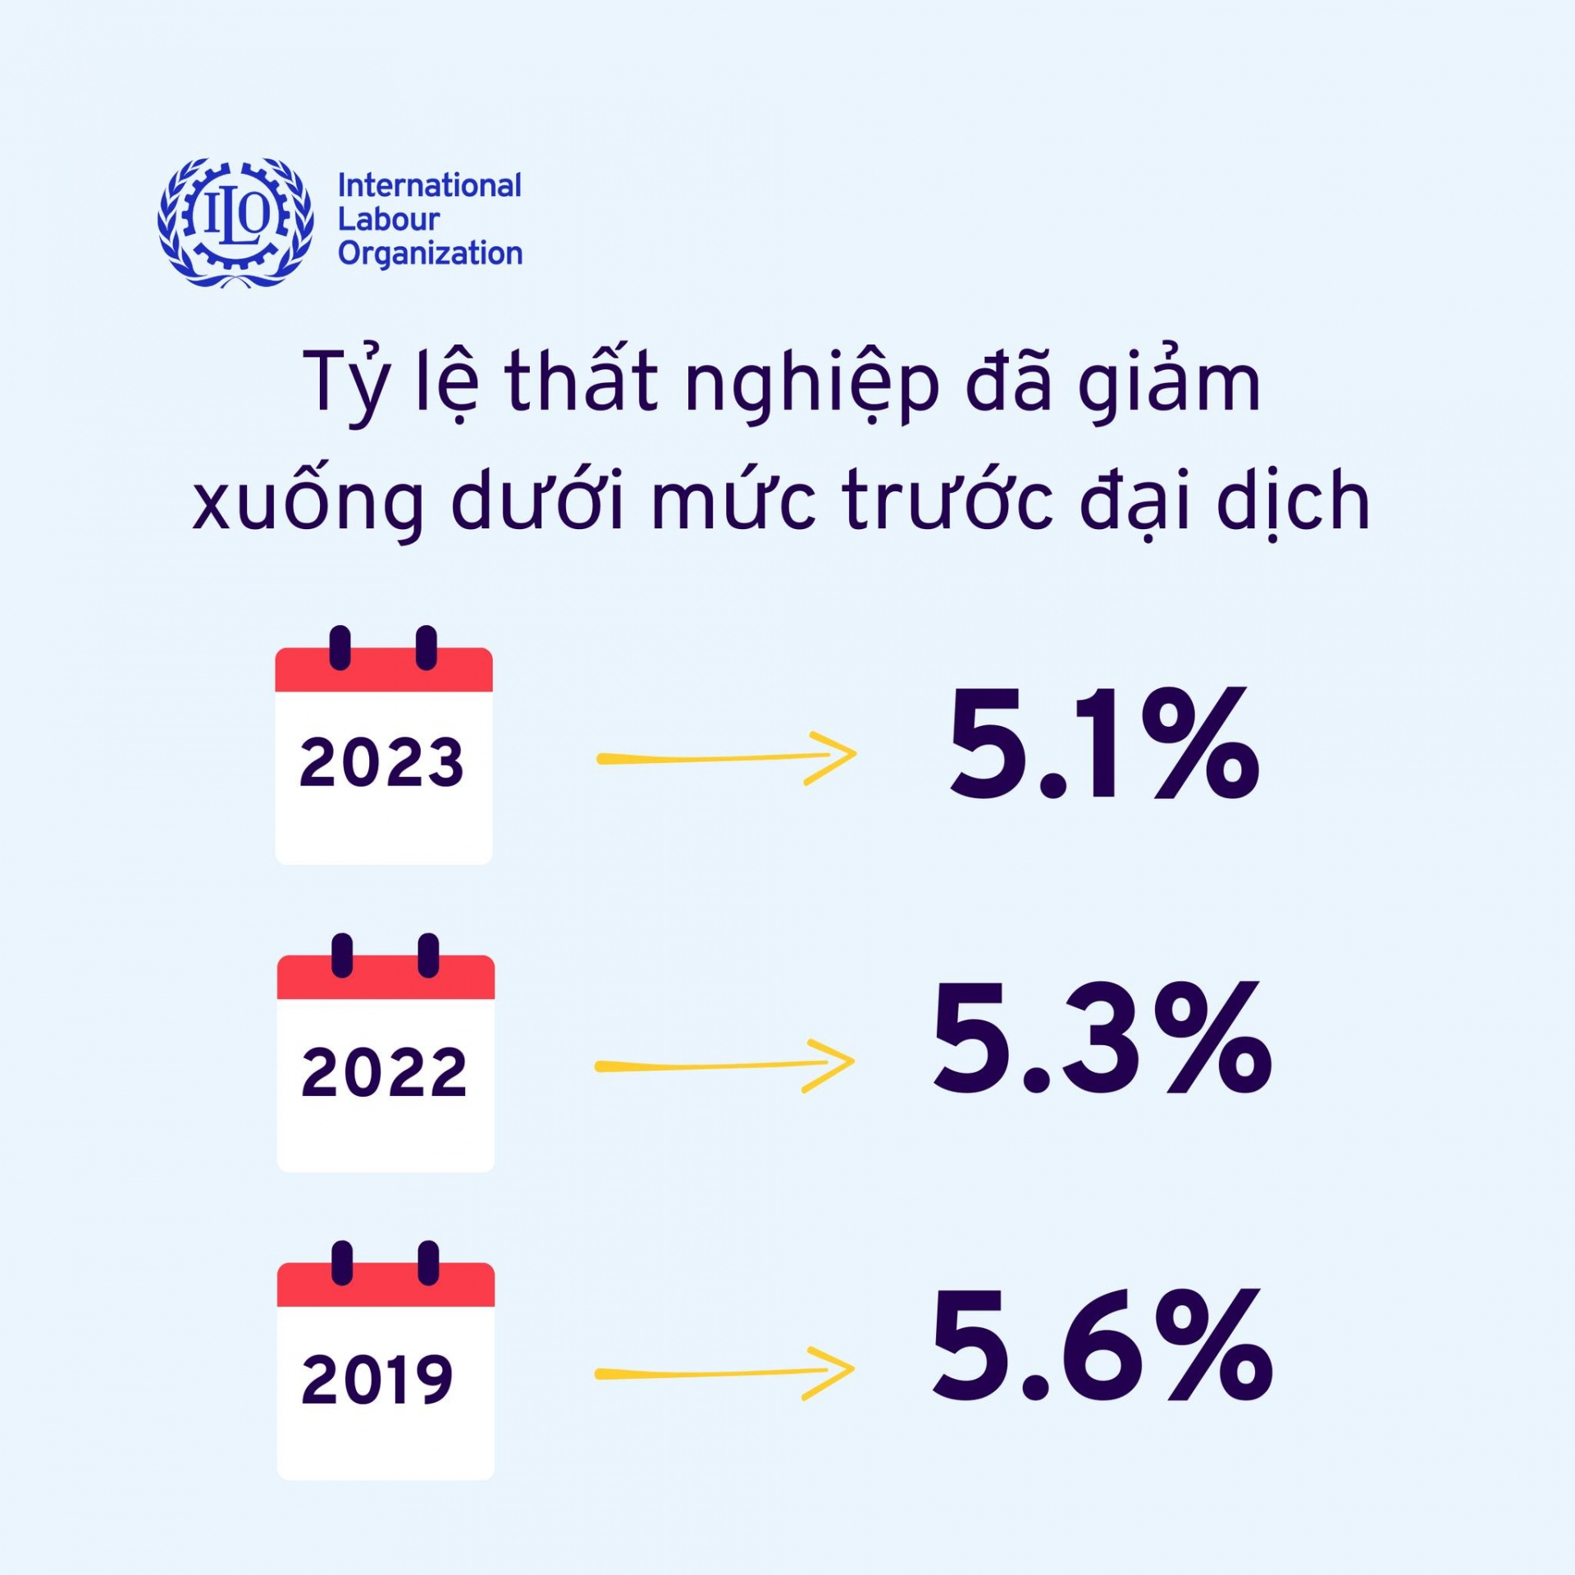
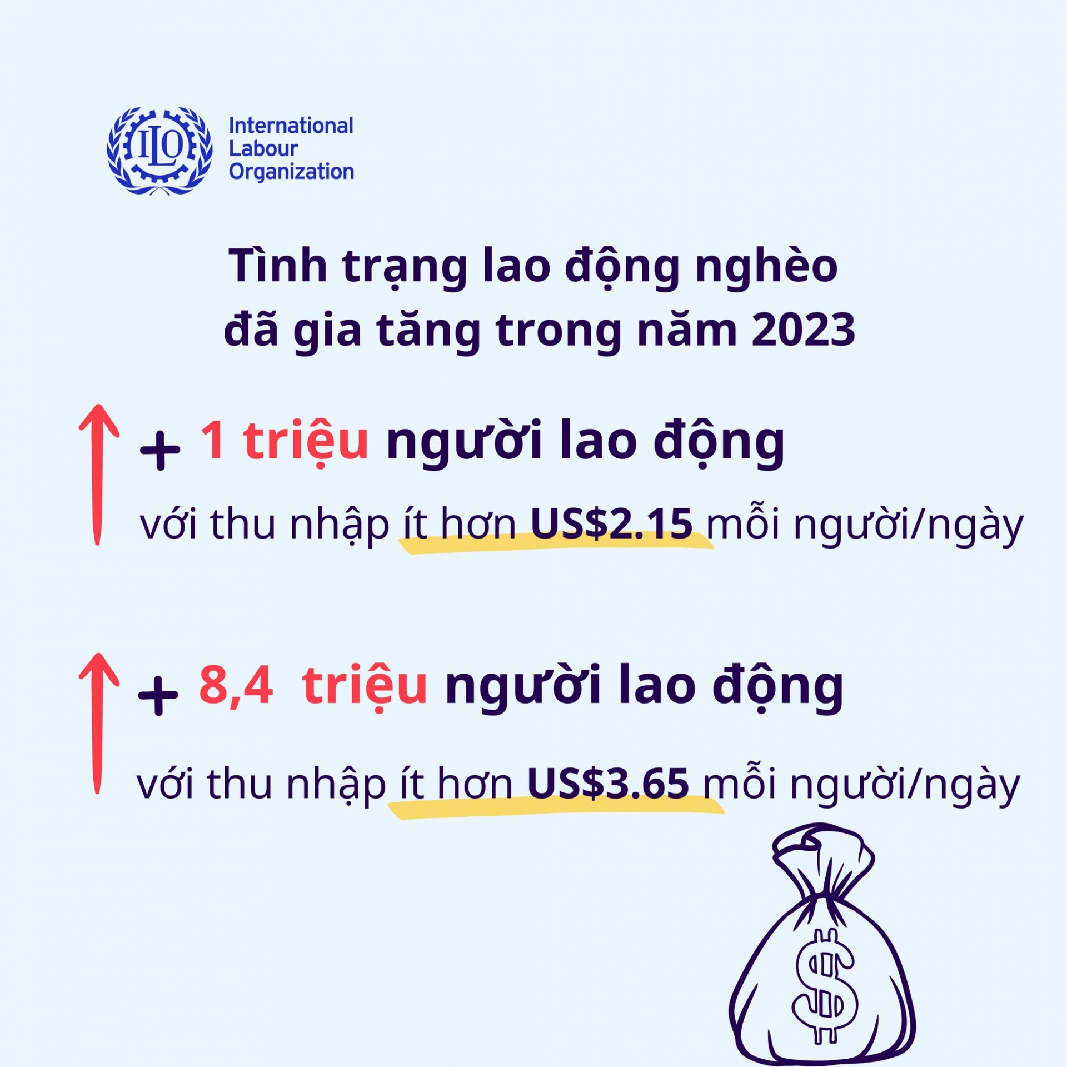
Tip 4: Chuẩn bị hành trang cho công việc
* Theo tạp chí điện tử Lao động và Công đoàn ngày 17/01/2024

Slide 15
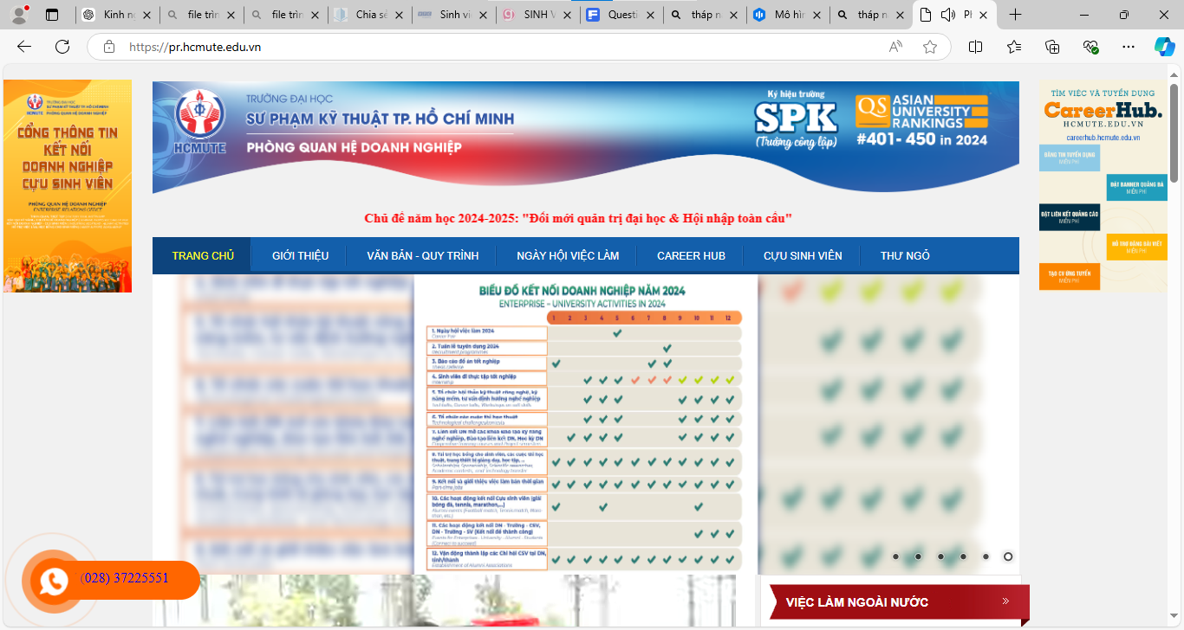
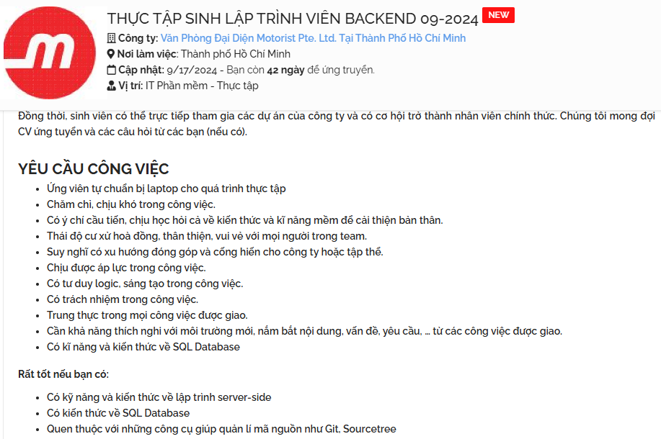
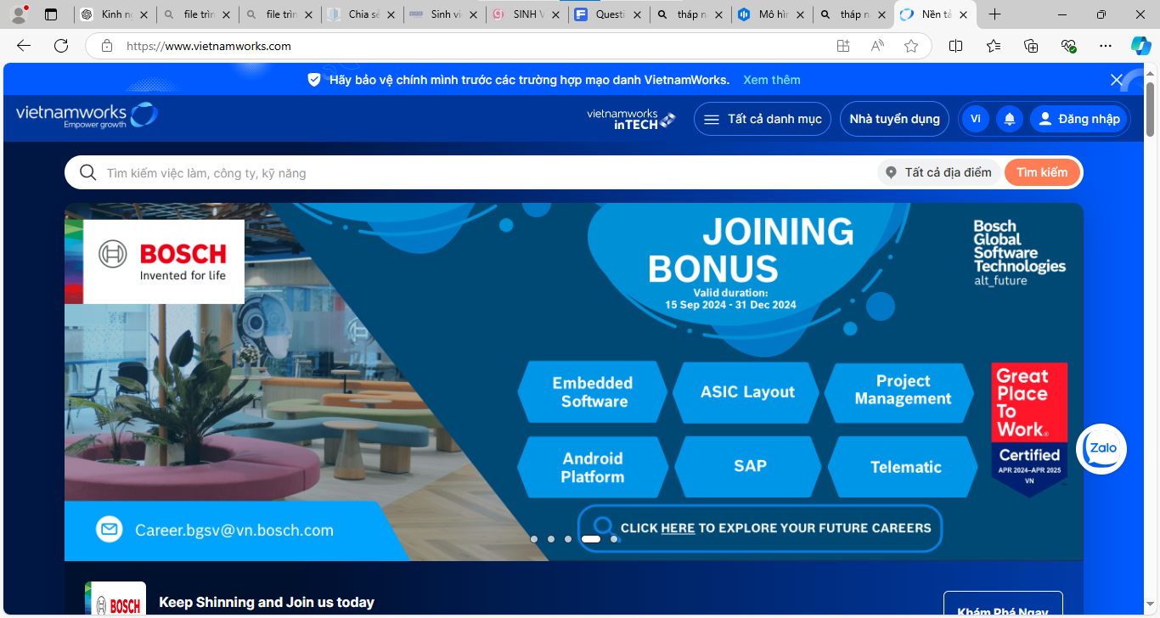
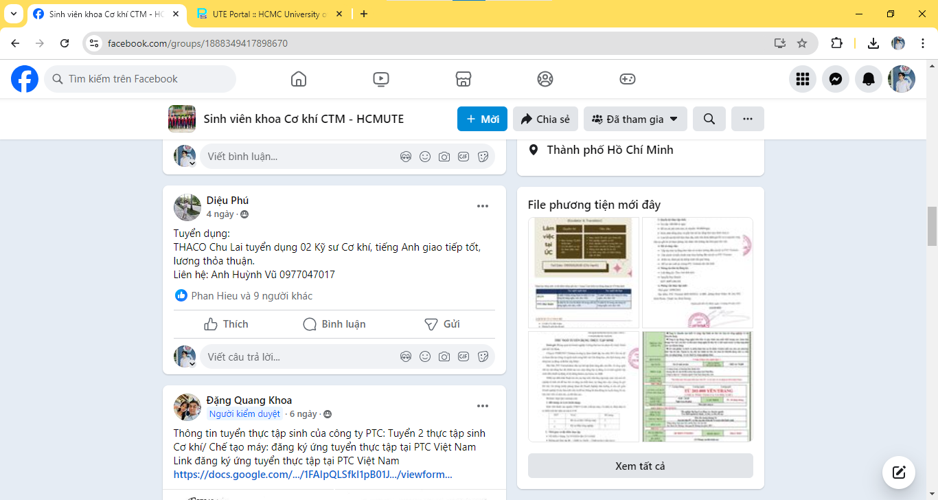
Tip 4: Chuẩn bị hành trang cho công việc

Slide 16
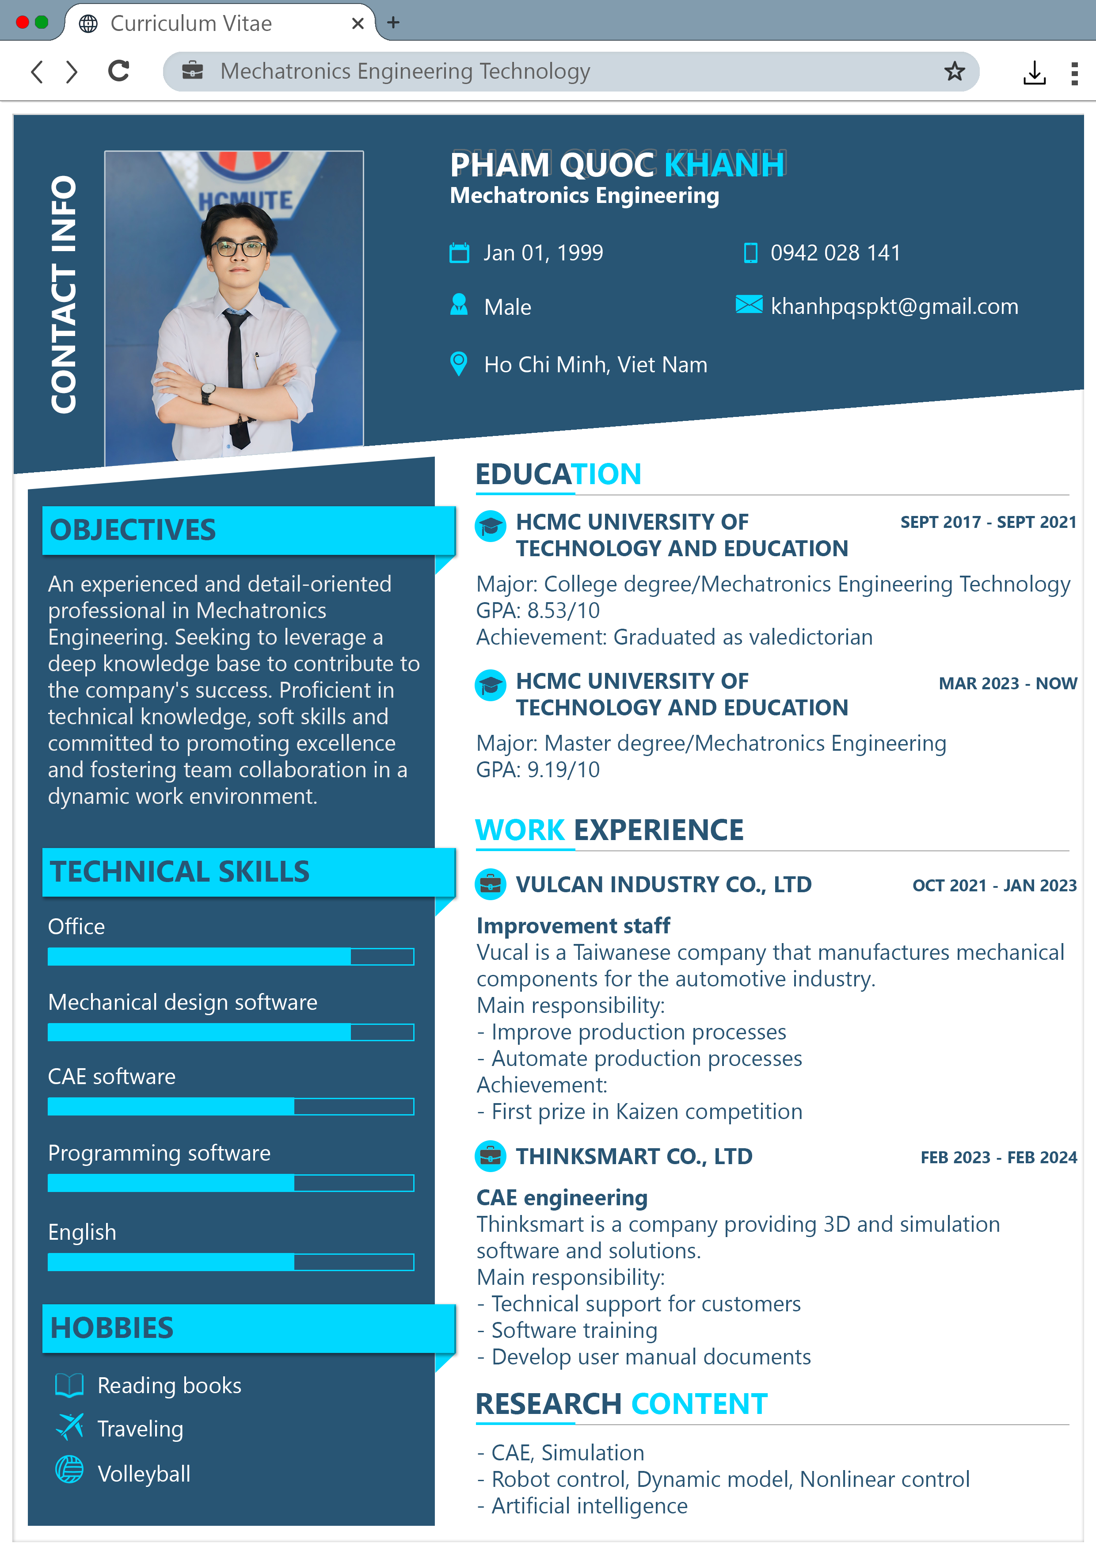
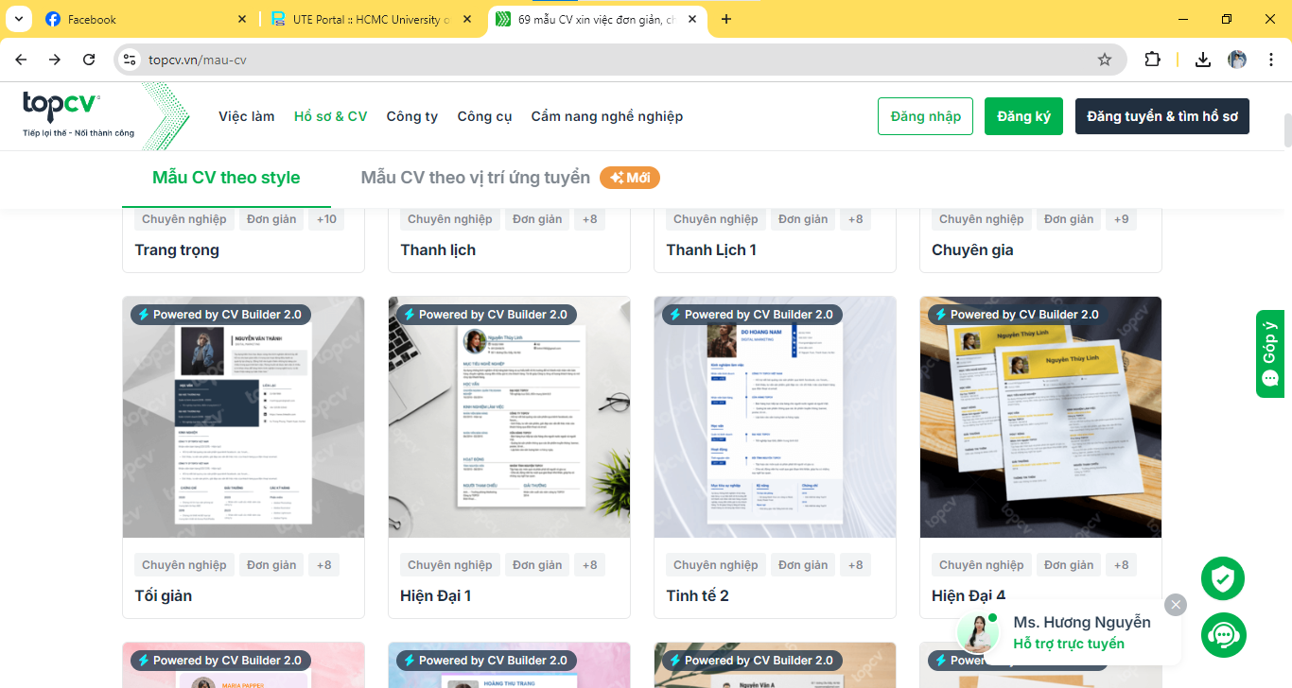




Tip 4: Chuẩn bị hành trang cho công việc

Slide 17
THANK YOU!

